Slide 1

NÁZEV:VY_32_INOVACE_09: Vlastivěda 5.ročník
NÁZEV ŠKOLY: Základní škola Dolní Benešov
AUTOR: Mgr. Alena Malíková
TEMA: Státy Evropy a hlavní města – S, Z Evropa
ČÍSLO PROJEKTU:CZ.1.07/1.4.00/21.1262

Slide 2
Anotace:
Materiál slouží žákům pro zopakování států Evropy a jejich hlavních měst.
Žáci pracují do školního sešitu a ústně.

Slide 3
Úkol:
Podle obrázků urči o který stát Evropy se jedná a napiš i jeho hlavní město.

Slide 4
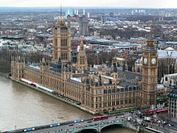

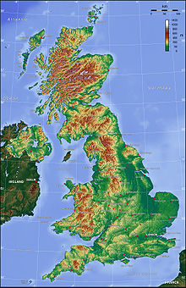
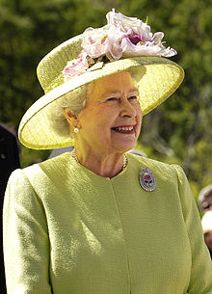
1) Urči podle obrázků o který stát se jedná a pojmenuj obrázky
Notes:
Zdroj:[3]

Slide 5

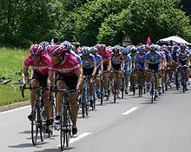

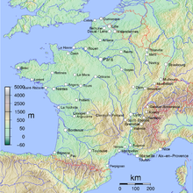
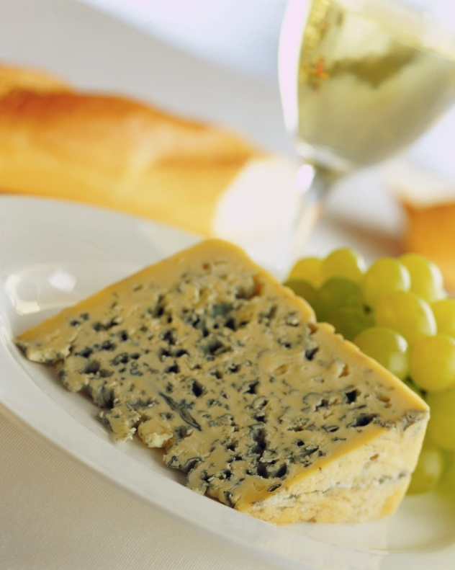
2)Urči podle obrázků o který stát se jedná a pojmenuj obrázky
Notes:
Zdroj:[1]

Slide 6

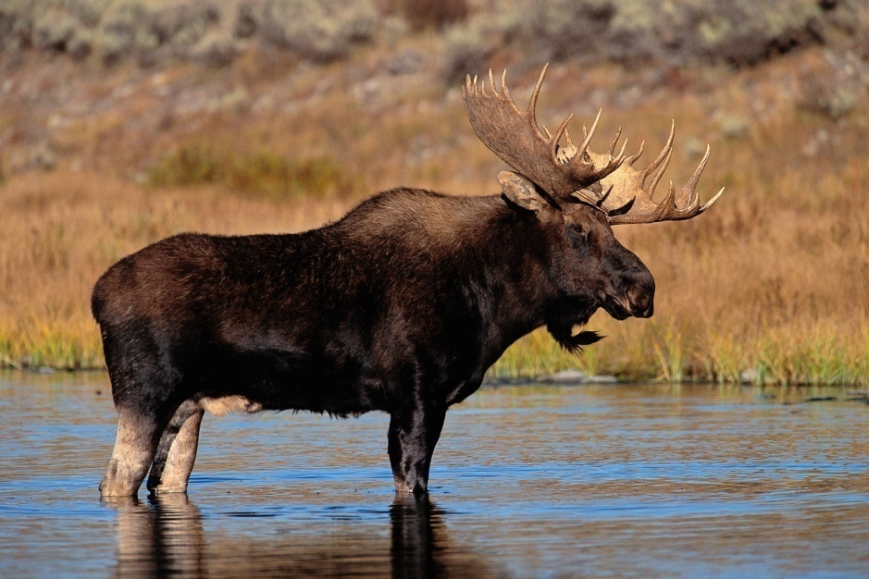
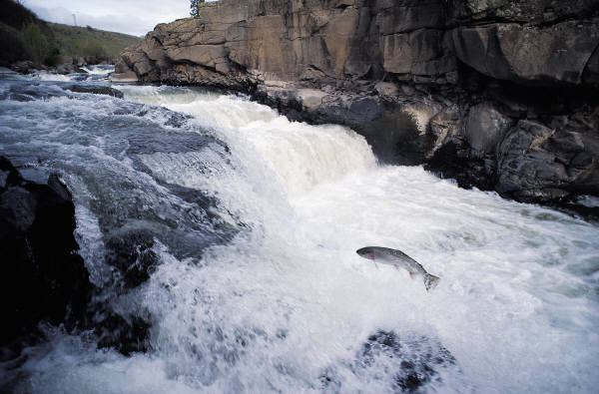
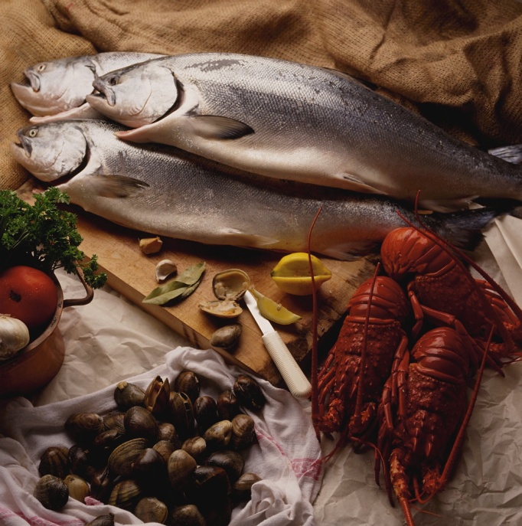
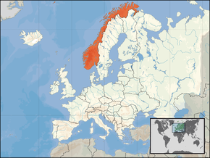
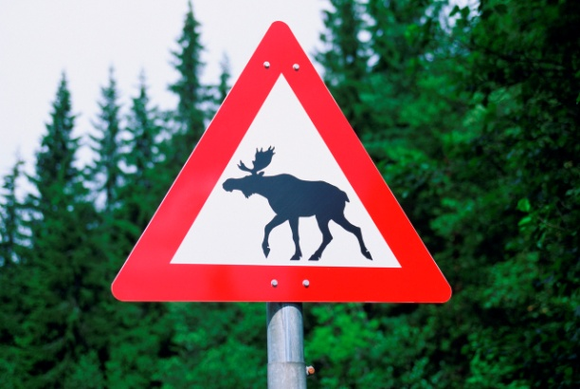
3) Urči podle obrázků o který stát se jedná a pojmenuj obrázky
Notes:
Zdroj:[2]

Slide 7
Řešení:
Spojené království Velké Británie a Severního Irska
Francie
Norsko

Slide 8
Zdroje:
Veškerý text je vytvořen autorem materiálu 25.01.2012
Vlastní zpracování
[1] Francie. In: Wikipedia: the free encyclopedia [online]. San Francisco (CA): Wikimedia Foundation, 2001-2012, 2012-01-10 [cit. 2012-01-25]. Dostupné z: http://cs.wikipedia.org/wiki/Francie
[2] Norsko. In: Wikipedia: the free encyclopedia [online]. San Francisco (CA): Wikimedia Foundation, 2001-2012, 2012-01-20 [cit. 2012-01-25]. Dostupné z:http://cs.wikipedia.org/wiki/Norsko
[3] Spojené Království. In: Wikipedia: the free encyclopedia [online]. San Francisco (CA): Wikimedia Foundation, 2001-2012, 2012-01-18 [cit. 2012-01-25]. Dostupné z: http://cs.wikipedia.org/wiki/Spojen %C3%A9_kr%C3%A1lovstv%C3%AD

Slide 9
Děkuji za pozornost
Nashledanou příště

